Slide 1






TRƯỜNG TIỂU HỌC ÁI MỘ A
TẬP ĐỌC LỚP 4
Bài:ĐƯỜNG ĐI SAPA
.

Slide 2
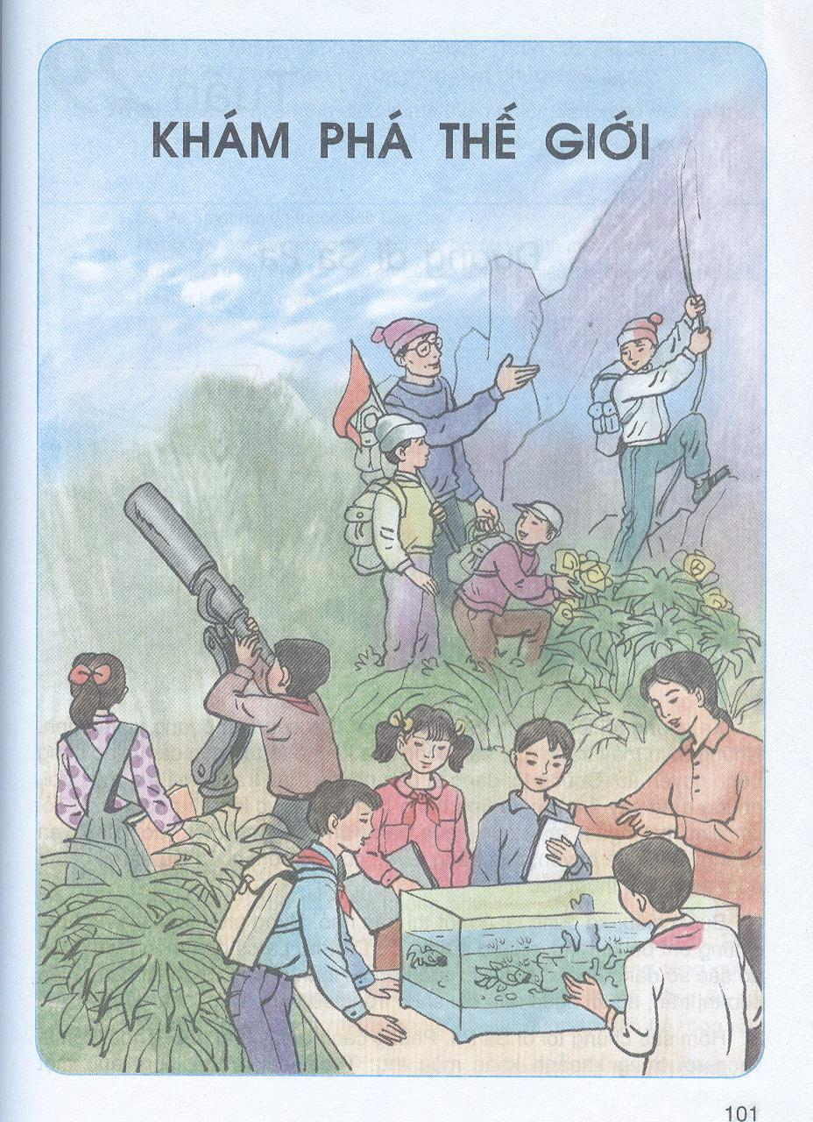
Chủ điểm:
KHÁM PHÁ
THẾ GIỚI

Slide 3

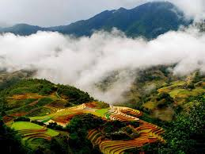
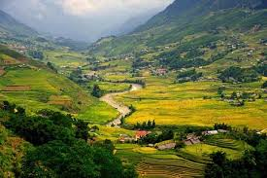
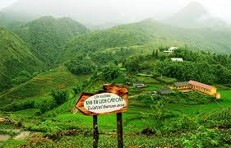
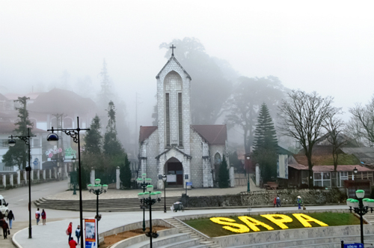
Sa Pa: Một huyện thuộc tỉnh Lào Cai, là một địa điểm du lịch và nghỉ mát nổi tiếng ở miền Bắc nước ta.
SA PA

Slide 4
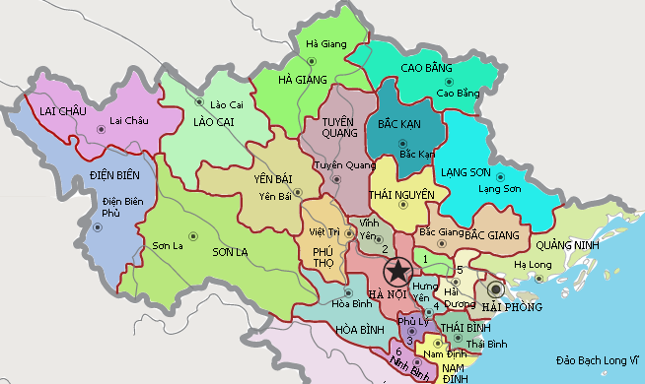
SA PA
Bản đồ khu vực phía Bắc nước ta

Slide 5
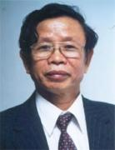
“Đường đi Sapa” là một đoạn văn hay được cắt ra từ bút ký “Một miền đất nước” viết về Hoàng Liên Sơn năm 1978.
Nhà văn Nguyễn Phan Hách sinh ngày 13 tháng 1 năm 1944 tại tỉnh Bắc Ninh. Hiện ở Hà Nội.
Nhà văn: Nguyễn Phan Hách

Slide 6
Chia đoạn
1
Đoạn 1: Từ Xe chúng tôi … lướt thướt liễu rủ
Đoạn 2: Từ Buổi chiều … sương núi tím nhạt
2
3
Đoạn 3: Còn lại

Slide 7

Tập đọc
Đường đi Sa Pa
Theo Nguyễn Phan Hách
Luyện đọc:
Tìm hiểu bài:
- chênh vênh
- bồng bềnh
- lướt thướt
- thoắt cái
- khoảnh khắc

Slide 8
Tập đọc
Đường đi Sa Pa
Theo Nguyễn Phan Hách
Luyện đọc:
Tìm hiểu bài:
Những đám mây trắng nhỏ sà xuống cửa kính ô tô tạo nên cảm giác bồng bềnh huyền ảo.

Slide 9
Tập đọc
Đường đi Sa Pa
Theo Nguyễn Phan Hách
Luyện đọc:
Tìm hiểu bài:
Những đám mây trắng nhỏ sà xuống cửa kính ô tô tạo nên cảm giác bồng bềnh huyền ảo.
/
/
//

Slide 10
Tập đọc
Đường đi Sa Pa
Theo Nguyễn Phan Hách
Luyện đọc:
Tìm hiểu bài:
- chênh vênh
- Rừng cây âm âm
- bồng bềnh
- lướt thướt
- thoắt cái
- khoảnh khắc

Slide 11

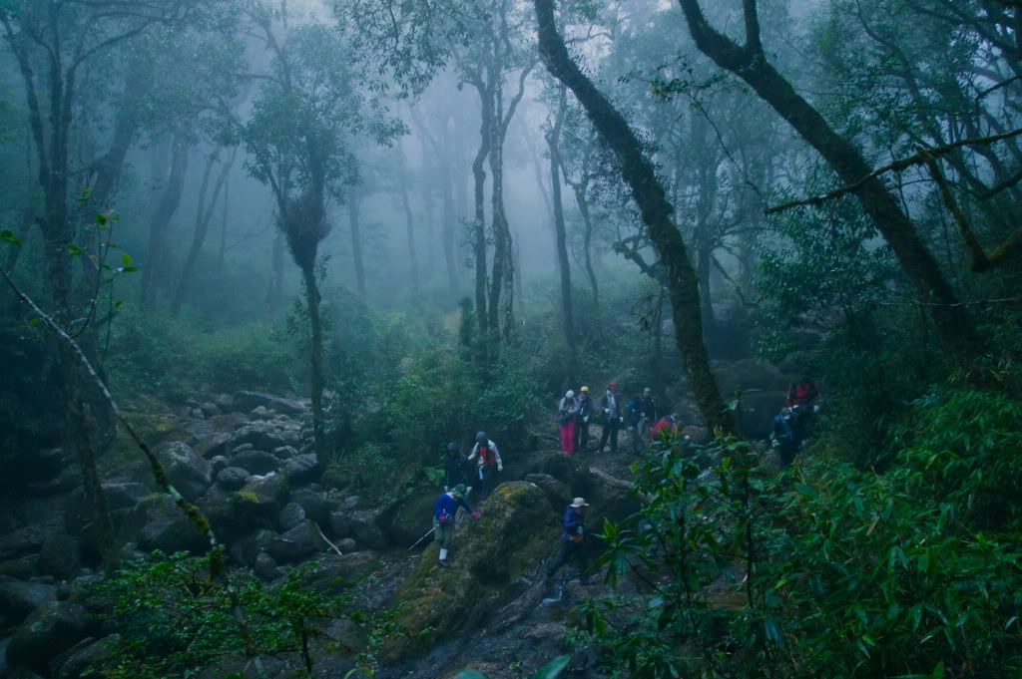
Rừng cây âm âm: rừng cây rậm rạp, hơi tối và tĩnh mịch.

Slide 12


Tập đọc
Đường đi Sa Pa
ĐỌC THẦM ĐOẠN 1
Trên đường đi Sa Pa, tác giả đã quan sát được những sự vật gì ?
Tác giả đã nhìn thấy
Những đám mây trắng.
Những thác nước.
Những rừng cây âm âm.
Những bông hoa chuối, mấy con ngựa.

Slide 13
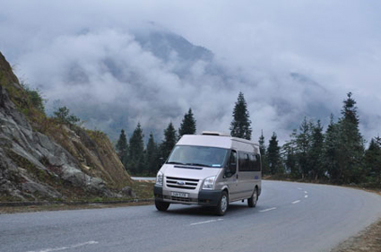
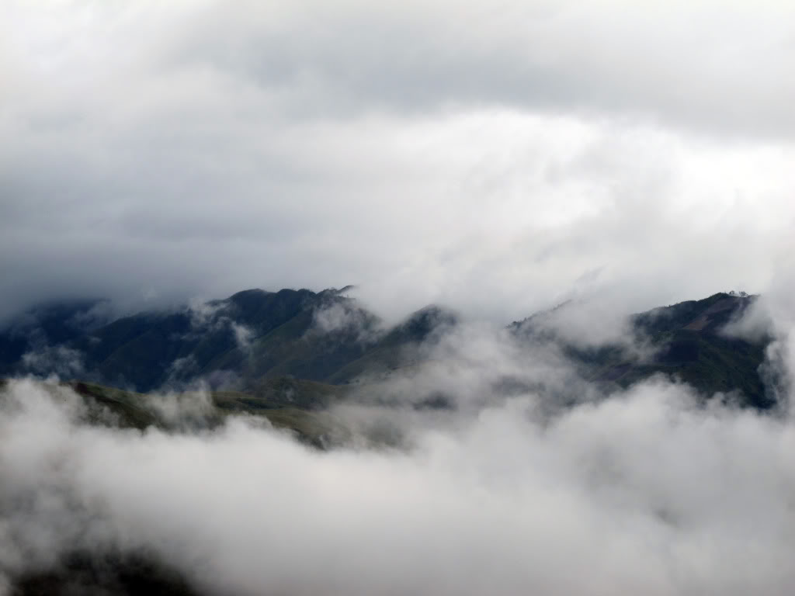
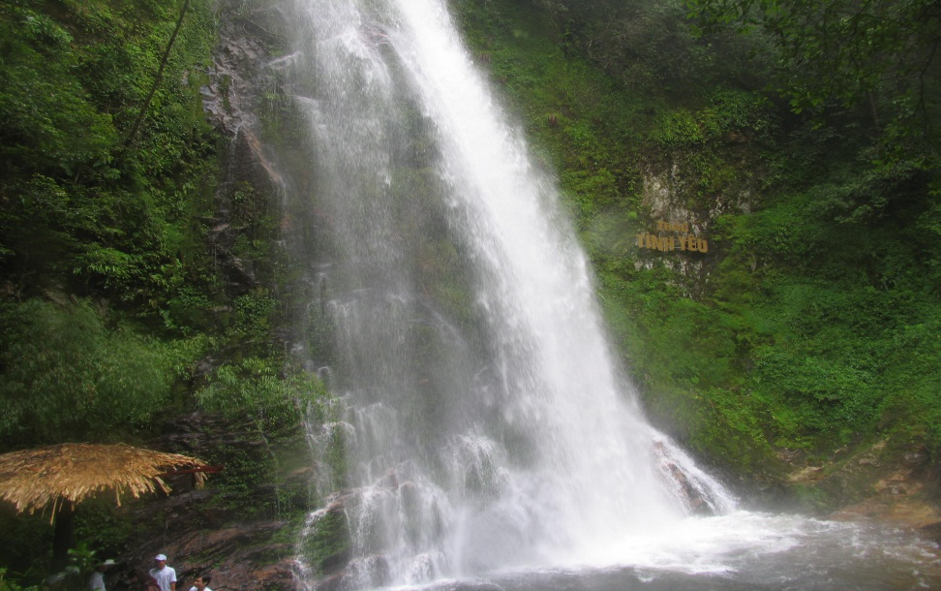
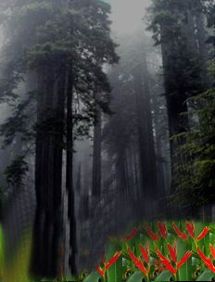
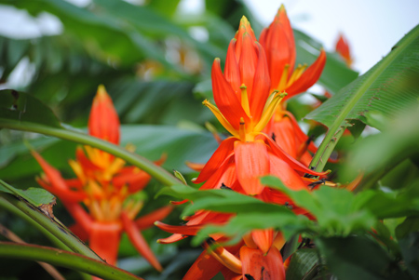
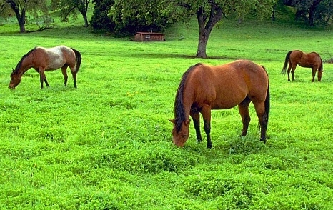
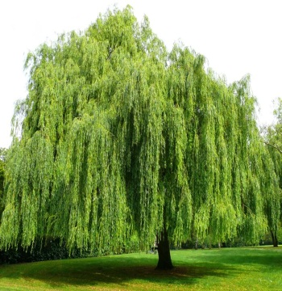

Slide 14
Tập đọc
Đường đi Sa Pa
ĐỌC THẦM ĐOẠN 1
Những chi tiết nào cho thấy sự quan sát tinh tế của tác giả?
+ Những đám mây trắng nhỏ sà xuống cửa kính ô tô tạo nên cảm giác bồng bềnh, huyền ảo.
+ Những bông hoa chuối rực lên như những ngọn lửa.
+ Những con ngựa nhiều màu sắc khác nhau, với đôi chân dịu dàng, chùm đuôi cong lướt thướt liễu rủ.

Slide 15
Tập đọc
Đường đi Sa Pa
ĐỌC THẦM ĐOẠN 2
Tìm những chi tiết (từ ngữ, câu văn…) nói về cảnh của thị trấn ở Sa Pa ?
Nắng vàng hoe.
Những em bé Hmông, Tu Dí, Phù Lá cổ đeo móng hổ, quần áo sặc sỡ đang chơi đùa.
Người ngựa dập dìu đi chợ trong sương núi tím nhạt.

Slide 16
Tập đọc
Đường đi Sa Pa
ĐỌC THẦM ĐOẠN 3
Phong cảnh ở Sa Pa trong một ngày có điều gì đặc biệt? Nêu những chi tiết cho thấy sự thay đổi liên tục đó?
Thoắt cái, lá vàng rơi trong khoảnh khắc mùa thu. Thoắt cái, trắng long lanh một cơn mưa tuyết trên những cành đào, lê, mận. Thoắt cái, gió xuân hây hẩy nồng nàn với những bông lay ơn màu đen nhung hiếm quý.

Slide 17
Tập đọc
Đường đi Sa Pa
Vì sao tác giả gọi Sa Pa là “món quà tặng diệu kì của thiên nhiên”?
Vì phong cảnh Sa Pa rất đẹp, vì sự thay đổi mùa trong một ngày ở Sa Pa rất lạ lùng, hiếm có.

Slide 18
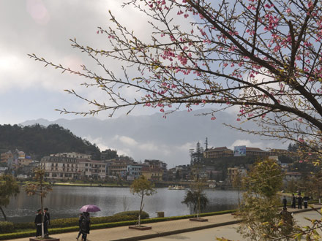
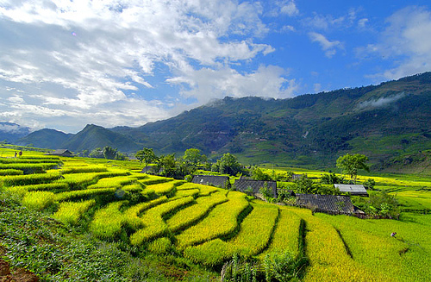
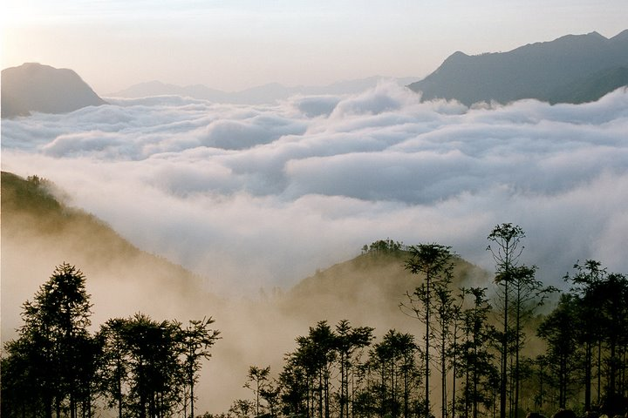
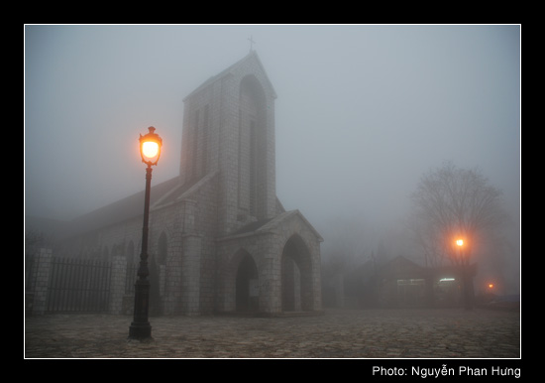
Buổi sáng
Buổi trưa
Sự thay đổi mùa trong ngày
ở Sa Pa
Buổi chiều
Buổi tối

Slide 19

Tập đọc
Đường đi Sa Pa
Bài văn thể hiện tình cảm của tác giả đối với cảnh đẹp Sa Pa như thế nào ?
Tác giả ngưỡng mộ, háo hức trước cảnh đẹp Sa Pa. Ca ngợi Sa Pa quả là món quà diệu kì mà thiên nhiên dành cho đất nước ta.

Slide 20
Tập đọc
Đường đi Sa Pa
Nội dung:
Ca ngợi vẻ đẹp độc đáo của Sa Pa, thể hiện tình cảm yêu mến thiết tha của tác giả đối với cảnh đẹp đất nước.

Slide 21
ĐỌC DIỄN CẢM
Giọng đọc nhẹ nhàng, nhấn giọng những từ ngữ gợi cảm, gợi tả cảnh đẹp Sa Pa, sự ngưỡng mộ, háo hức của du khách trước cảnh đẹp Sa Pa như: chênh vênh, bồng bềnh, trắng xóa, vàng hoe,.....

Slide 22
ĐỌC DIỄN CẢM
Hôm sau chúng tôi đi Sa Pa. Phong cảnh ở đây thật đẹp. Thoắt cái, lá vàng rơi trong khoảnh khắc mùa thu. Thoắt cái, trắng long lanh một cơn mưa tuyết trên những cành đào, lê, mận. Thoắt cái, gió xuân hây hẩy nồng nàn với những bông hoa lay ơn màu đen nhung hiếm quý.
Sa Pa quả là món quà tặng diệu kì mà thiên nhiên dành cho đất nước ta.

Slide 23
Tập đọc
Đường đi Sa Pa
? Chúng ta cần có ý thức như thế nào khi đi tham quan du lịch ?
Chúng ta phải tự giác thực hiện những quy định về vệ sinh môi trường: không xả rác, không ngắt hoa, bẻ cành, tuyên truyền mọi người cùng thực hiện.

Slide 24

Tập đọc
Đường đi Sa Pa
CỦNG CỐ- DẶN DÒ
Về nhà học bài.
Chuẩn bị bài tiếp theo:
“Hơn một nghìn ngày vòng qunh trái đất”.

